Slide 1


Core 核心
AI 芯片
-- NPU详解

Slide 2
Talk Overview
AI 计算体系
深度学习计算模式
计算体系与矩阵运算
AI 芯片基础
通用处理器 CPU
从数据看 CPU 计算
通用图形处理器 GPU
AI专用处理器 NPU/TPU
计算体系架构的黄金10年
华为昇腾 NPU
达芬奇架构
昇腾AI处理器
谷歌 TPU
TPU 核心脉动阵列
TPU 系列架构
特斯拉 DOJO
DOJO 架构
国内外其他AI芯片
AI芯片的思考

Slide 3
Talk Overview
基本内容
DOJO 整体架构
DOJO Core架构
DOJO Core 前端处理
DOJO Core 执行引擎
SRAM 与内存
内核与物理实现
问题与思考

Slide 4
DOJO
整体结构回顾

Slide 5
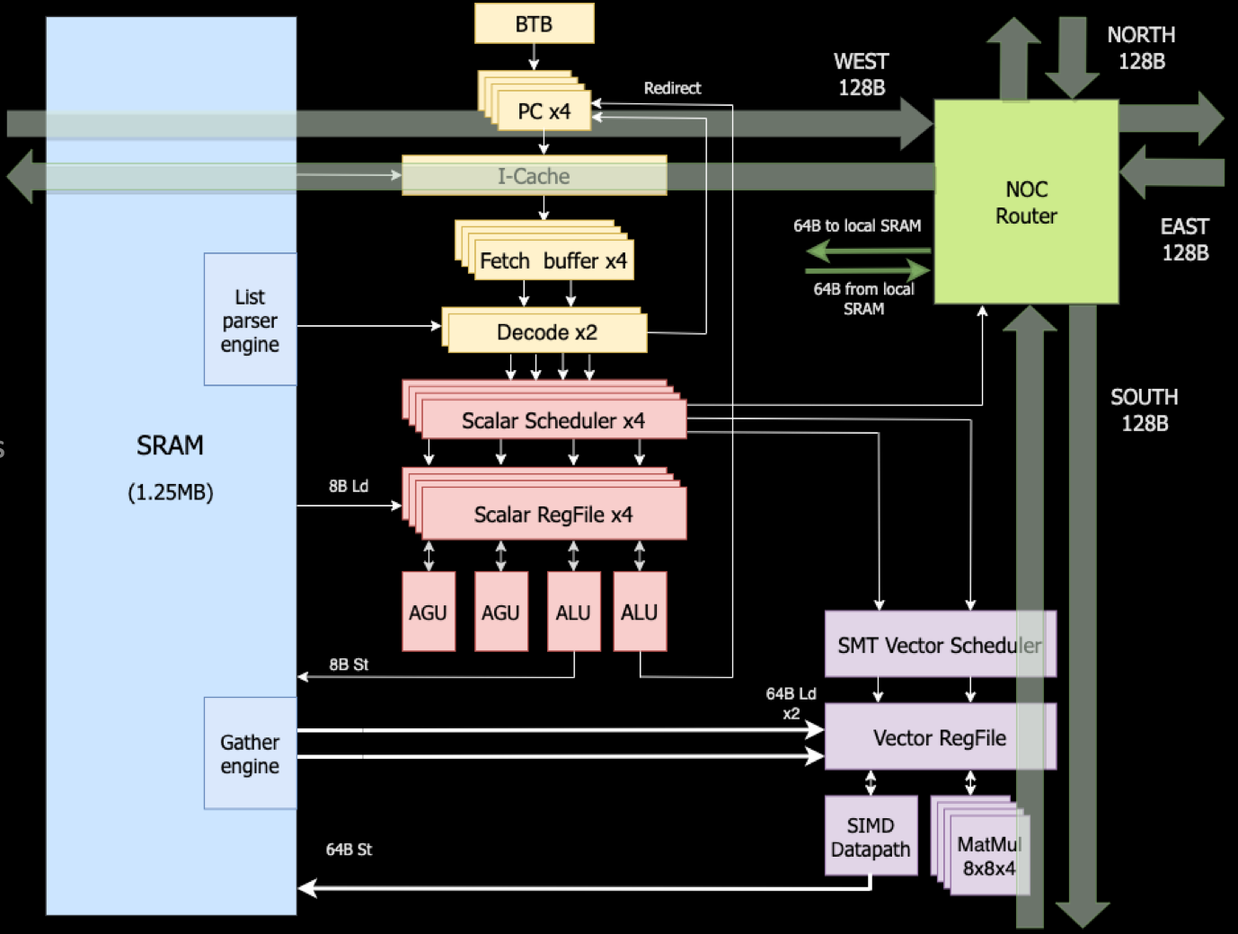
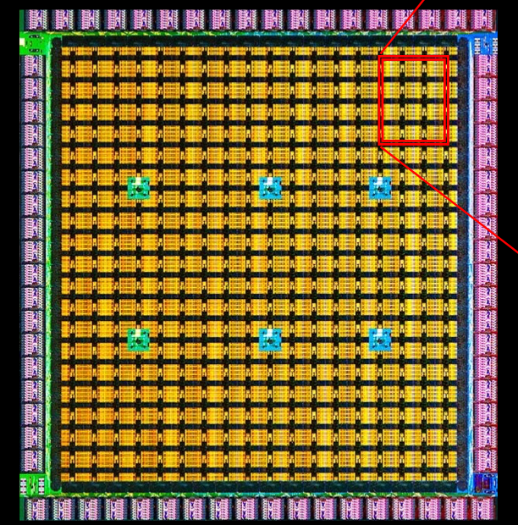
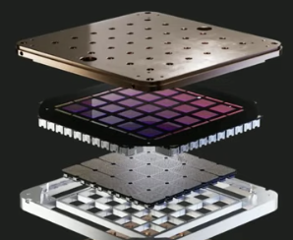
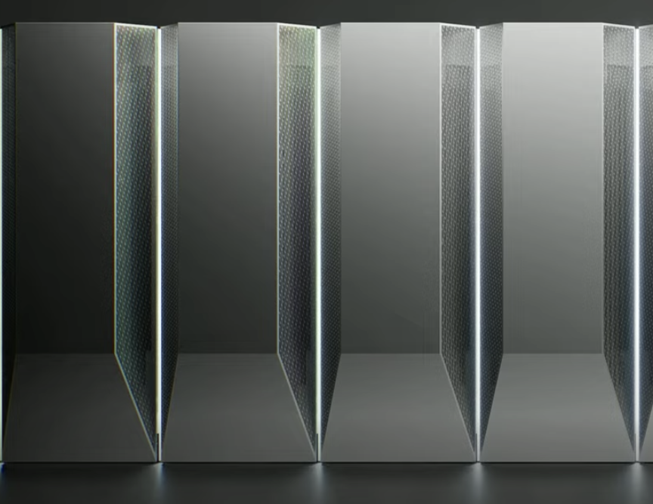
DOJO 架构设计哲学
DOJO 采用存算一体架构（“存内计算”或者“近存计算”)，单个可扩展计算平面、全局寻址快速存储器和统一的高带宽+低延迟。
分层 | 名称 | 片上SRAM | 算力 | 备注
内核 | DOJO Core | 1.25MB | 1.024 TFLOPS | 单个计算核心，64bit，4个8x8x4矩阵计算核心，2GHz主频
芯片 | DOJO D1 | 440MB | 362 TFLOPS | 单芯片，354核心数，654mm2
格点 | DOJO Tile | 11GB | 9050 TFLOPS | 单个训练模组，每5x5个芯片组成一个训练模组
集群 | ExaPOD | 1320GB | 1.1 EFLOPS | 训练集群，每12个训练模组组成一个机柜，每10个机柜组成一个ExaPOD，一共3000个D1芯片

Slide 6
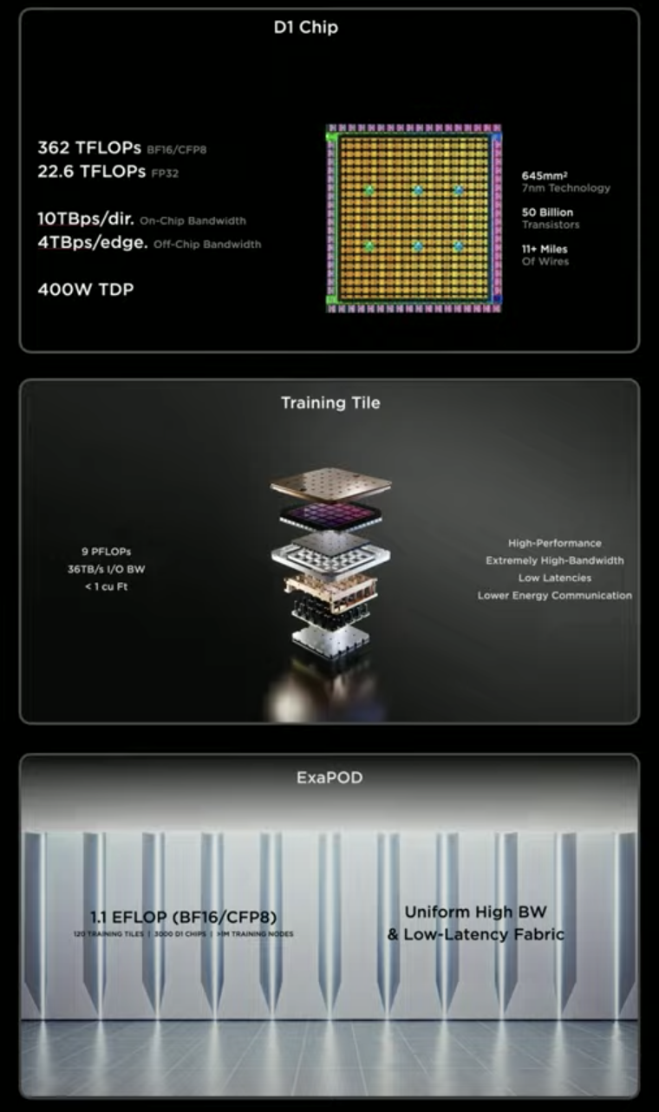
DOJO 超级计算机系统
可以把一个 DOJO Core 当做一台具有 CPU 专用内存和 I/O 接口的PC，每个 Core 都可以执行独立任务，不依赖于共享 Cache 或 Register File。
D1 作为超标量（Super Scalar）内核，这意味着它在内核支持指令级并行，使用更多线程来驱动更多指令通过 DOJO Core，多线程执行意味着每时钟周期执行更多任务。

Slide 7
DOJO Core
整体结构

Slide 8
DOJO Core 主要参数
数据格式 | FP16/FP32 BFP16/CFP16/CFP8
位宽bit width | 64b
SMT | 4路
MM单元 | 4路 8x8
主频 | 2GHz
取指 | 32B
SIMD | 64B
SRAM Size | 1.25MB
SRAM Rate | read: 400 GB/s write: 270 GB/s

Slide 9
DOJO Core 的结构和特点
每个 DOJO 核心是带有向量计算/矩阵计算能力的处理器，具有完整的取指、译码、执行部件；
D1 指令集类似于 RISC-V，频率 2GHz，4 组 8x8 矩阵乘法计算单元，具有一组自定义向量指令 AI 计算。

Slide 10
DOJO Core 的结构和特点
DOJO Core 由前端、执行引擎、SRAM 和 NoC 路由4部分组成，比CPU和GPU的控制部件都更少，具有类似CPU的AGU和类似GPU Tensor core 的矩阵计算单元。

Slide 11
DOJO Core 的结构和特点
取消了 Rename 等改善执行部件利用率的组件，同时也不支持虚拟内存。能顾有效减少控制部分占用的面积，把芯片上更多的面积划分给计算执行单元。
每个DOJO Core 提供 1.024 TFLOPS 算力，几乎所有的算力都由矩阵计算单元提供。因而矩阵计算单元和 SRAM 共同决定了 D1 处理器的计算能效比。

Slide 12
DOJO Core 的结构和特点
DOJO Core 针对 Vector 计算进行优化，不过依赖于单独的主机处理器进行工作分配。
DOJO 上运行的代码不能直接访问系统内存。相反，应用程序预计主要在一小部分本地 SRAM 中工作。
本地 SRAM 由软件（编译器）进行管理，不能用作缓存。如果需要来自主存储器的数据，则必须使用 DMA 操作将其引入。

Slide 13
DOJO Core
前端处理

Slide 14
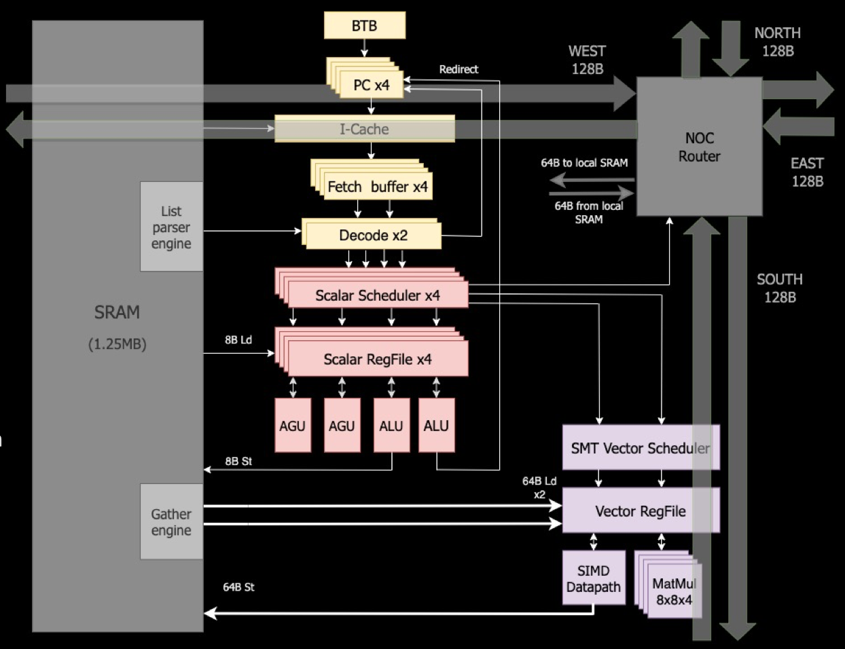
前端模块
64 位处理器，具有 32B 取指窗口（ fetch window），最多可容纳 8 条指令；8路解码器每个周期可以处理两个线程。从提取缓冲区中，Core 中解码器每个周期可以处理两个线程的8条指令。
DOJO 将解码器分成两个，并选择两个线程在每个循环中为其提供数据，会减少所采用分支的解码吞吐量损失。在解码时，某些指令（branches, predicated operations等）可以在前端执行并从pipeline中删除。

Slide 15
前端模块
BTB 分支预测
分支预测：DOJO Core 核心没有 SIMT 堆栈核心来进行多线程分支任务的分配，通过 BTB（分支目标缓冲区）可以进行简单分支预测来提升性能。
BTB 将分支成功的分支指令地址和分支目标地址都放到一个缓冲区中保存起来，缓冲区以分支指令地址作为标识。通过预测分支的路径和缓存分支使用的信息来减少流水线处理器中分支的性能损失。
L1 指令缓存
列表解析引擎
4路取值缓存
NOC路由
2路译码
线程调度
地址生成单元
算术逻辑单元
收集引擎

Slide 16
前端模块
指令缓存：L1指令缓存直接与 Core 中 SRAM 相连获取计算指令。
取指：每个 Core 具有 32 B 取指窗口，最多可容纳 8 条指令。
译码：从取指缓冲获取指令并译码，并根据每条指令要求分配必要的执行资源。
线程调度：分为向量和标量的调度器（Scheduler）和寄存器堆（Register File）。
BTB 分支预测
L1 指令缓存
列表解析引擎
4路取值缓存
NOC路由
2路译码
标量线程调度
地址生成单元
算术逻辑单元
向量线程调度
收集引擎

Slide 17
前端模块
一旦分支预测器生成了下一条指令提取指针，Dojo 每个周期从指令缓存中提取 32 个字节到每个线程的提取缓冲区中（per-thread fetch buffers）。
指令缓存有助于降低本地 SRAM 的指令带宽压力，确保数据端可以访问 SRAM 时尽可能少地争用。
如果将新的代码加载到本地 SRAM 中，则必须在分支到该新代码之前刷新指令缓存。
BTB 分支预测
L1 指令缓存
列表解析引擎
4路取值缓存
NOC路由
2路译码
标量线程调度
地址生成单元
算术逻辑单元
向量线程调度
收集引擎

Slide 18
DOJO 执行引擎

Slide 19
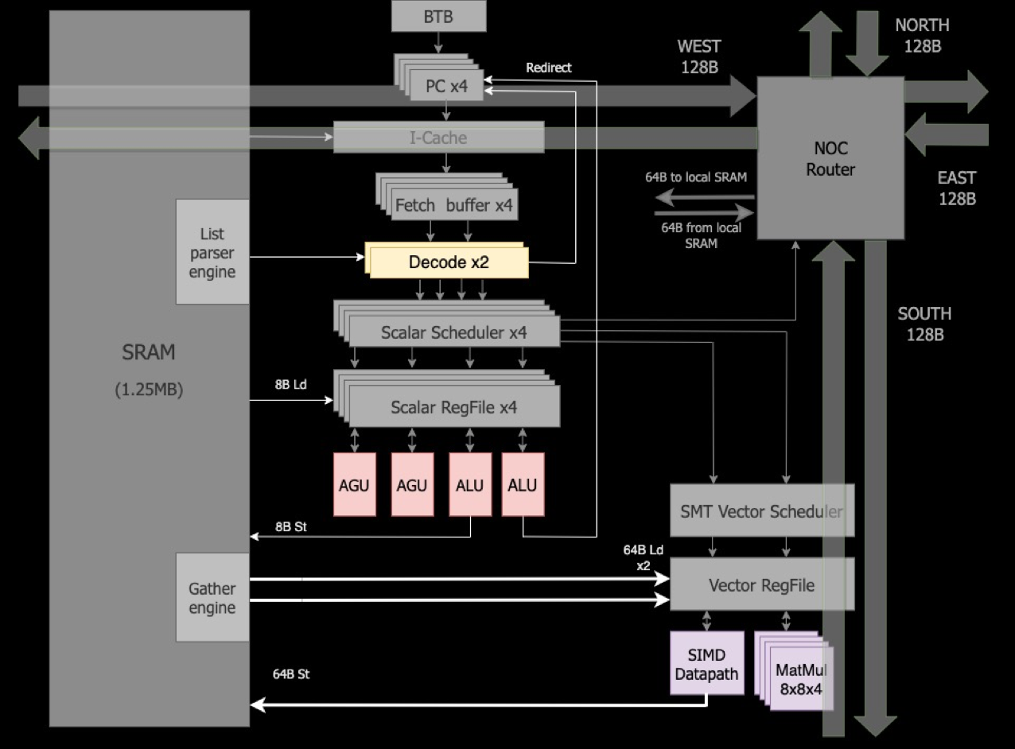
执行引擎
4-wide scalar scheduler, 4-way SMT
2 integer ALUs
2 address units
Register file replicated per thread
2-wide vector scheduler, 4-way SMT
64B wide SIMD unit
8x8x4 matrix multiplication units
SMT support focuses on single threaded application
No virtual memory, limited protection mechanisms, SW-managed sharing of resources
Typical application uses 1 or 2 compute threads and 1-2 communication threads

Slide 20
执行引擎
DOJO 向量和矩阵执行，放置在标量执行引擎之后，并且有两个执行 Pipeline 。一个 Pipeline 可以执行 512 bit 向量计算，另一个 Pipeline 执行 8x8x4 矩阵乘。
前端 front end feeds into 一个四宽标量调度器（four-wide scalar schedule），该调度器具有四路 SMT，2 个整数单元、2 个地址单元和 1 个用于线程的寄存器文件。还有一个带有 4 路 SMT 的向量调度器，数据收集引擎送入一个 64 B 宽 SIMD 单元或四个 8x8x4 矩阵乘法单元。
使用AGU来提升单周期地址访问效率

Slide 21
执行引擎
DOJO Core 架构算力增强的核心是矩阵计算单元。矩阵计算单元与核心 SRAM 的数据交互构成了主要的内核数据搬运功耗。

Slide 22
矩阵计算单元
https://patents.google.com/patent/US20190235866A1/en
https://patents.google.com/patent/US20200348909A1/en
https://patents.google.com/patent/US20200349216A1/en
8x8 矩阵乘法单元：输入为数据输入阵列和权重输入阵列，计算矩阵乘法后直接在输出进行累加。每个DOJO Core 包括4路 8x8 矩阵乘法单元。
设计结构和数据读写：精简了RISC-V缓存结构，节约缓存面积并减少延迟。每个DOJO Core 1.25MB SRAM 可以为 SIMD 和矩阵计算单元提供 2x512 bit的读和512 bit 写带宽，以及面向整数寄存器堆的64 bit 读写能力。计算的主要数据流是从SRAM 到 SIMD 和矩阵乘法单元。

Slide 23
计算主要处理流程
通过多路选择器（Mux）从SRAM中加载权重到权重输入阵列（Weight input array），同时SRAM中加载数据到数据输入阵列（Data input array）。
输入的数据与权重在矩阵计算器（Matrix computation Unit）中进行乘法计算（内积或外积？）
乘法计算结果输出到输出累加（Output accumulator）中进行累加。这里计算时可以通过矩阵划分拼接的方式进行超过8x8的矩阵计算。
累加后的输出传入后处理器寄存器堆进行缓存，随后进行后处理（可执行例如激活、池化、Padding等操作）。
整个计算流程由控制单元（Control unit）直接控制，无需CPU干预。

Slide 24
执行单元：具有2路ALU和2路AGU，以及针对向量/矩阵计算的512位SIMD和矩阵计算单元（分别执行512位向量计算和4路8x8矩阵乘法）。其中矩阵计算单元是D1芯片的算力主体。（在下一节具体介绍）
ALU和AGU主要负责矩阵计算之外的少量逻辑计算。其中AGU是地址生成单元，主要用于生成操作SRAM所需的地址和访问其他核心的地址。通过由与 CPU 的其余部分并行运行地址计算。 普通CPU 在执行各种操作时，需要计算从内存（或SRAM）中取数据所需的内存地址。例如，必须先计算数组元素的内存位置，然后 CPU内核才能从实际内存位置获取数据。这些地址生成计算涉及不同的整数算术运算，例如加法、减法、模运算或位移。计算内存地址可以编译多个通用机器指令，也可以类似特斯拉Dojo这样通过AGU的硬件电路直接执行。这样各种地址生成计算可以从ALU卸载，减少执行AI计算所需等待的CPU 周期数，从而提高计算性能。
SIMD主要负责激活等特殊功能计算和数据的累加。
矩阵计算单元是Dojo的主要算力原件，负责二维矩阵计算，进而实现卷积、Transformer等计算。

Slide 25
内核的 4 路 SMT 功能更多的是让单个应用程序公开显式并行性，而不是提高多任务处理性能。例如，一个线程可以执行向量计算，而另一个线程将数据从系统内存异步加载到 SRAM（通过 DMA）。

Slide 26
SRAM 与内存

Slide 27
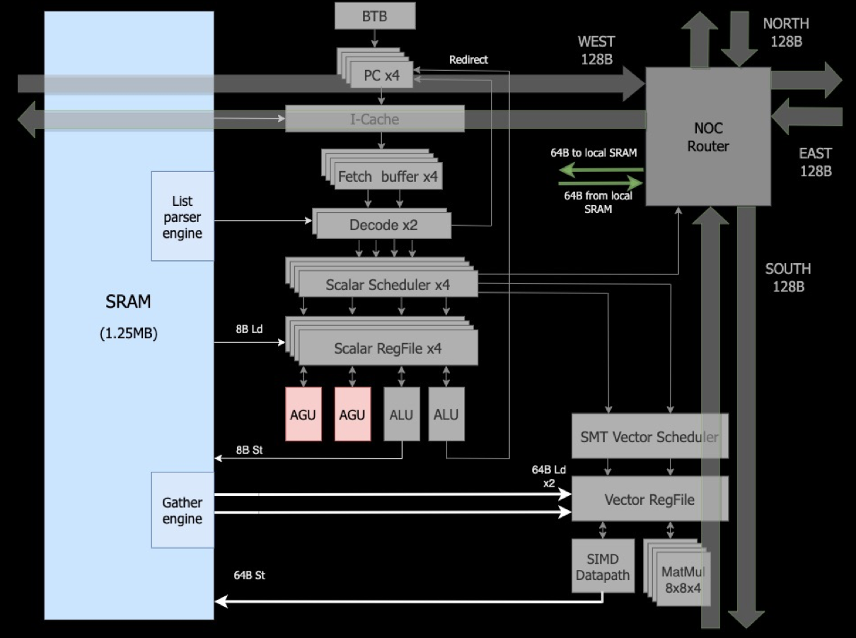
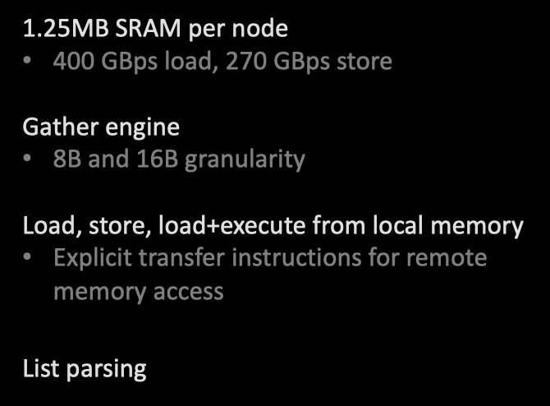
SRAM
每个节点 1.25MB SRAM。AI训练和推理芯片中，一种常见的技术是将内存与计算共置，以最大限度地减少数据传输（Memory Bound）。
D1或 SPE 上运行的代码都不能直接访问系统内存，应用程序主要在本地 SRAM 中工作；
如果需要来自主存储器（DDR或HBM）的数据，须使用 DMA 操作进行读入
D1 和 Cell 的 SPE 都不支持虚拟内存。

Slide 28
Dojo 的本地 SRAM 块不是缓存，所以它不需要与数据一起存储的标记和状态位。SRAM 前面也没有 L1D 缓存，因此它必须足够快以处理所有加载和存储指令而不会造成瓶颈，即使它的大小更接近 L2 缓存。不将 SRAM 实现为缓存可能是特斯拉保持低延迟的方式。
容易看出特斯拉如何以类似 L1 的延迟访问 L2 大小的 SRAM 块。跳过一级缓存当然可以节省面积和功耗。
为了进一步减少延迟、面积和核心复杂性，Dojo 没有虚拟内存支持。因此，它没有 TLB 或页面遍历机制（page walk mechanisms）。现代操作系统利用虚拟内存为每个进程提供自己的内存视图。程序使用的内存地址不是直接访问物理内存地址，而是由 CPU 使用操作系统设置的分页结构转换为物理地址。这就是现代操作系统如何使程序相互隔离，并防止一个行为不端的应用程序导致整个系统瘫痪。
Dojo 可以只用 21 个地址位寻址 SRAM，这可以简化 Dojo 的 AGU 和寻址总线。这些权衡可能让特斯拉以足够低的延迟访问该 SRAM，以避免在其前面实现单独的 L1 数据缓存。
D1 内核都有一个 1.25 MB 的 SRAM，这是它的主存储器。它不是缓存，如果有的话，挂在更大的 Dojo 网络上的 DDR4 内存被视为比其他任何东西都更像大容量存储。该 SRAM 可以以 400 GB/秒的速度加载并以 270 GB/秒的速度存储，并且该芯片具有明确的指令，可以将数据移入或移出 Dojo 机器中其他内核的外部 SRAM 存储器。嵌入在该 SRAM 中的是一个列表解析器引擎（list parser engine），该引擎馈入解码器对和一个收集引擎（gather engine），馈入向量寄存器文件，它们一起可以将信息发送到其他节点或从其他节点获取信息，而无需像与其他 CPU 架构。

Slide 29
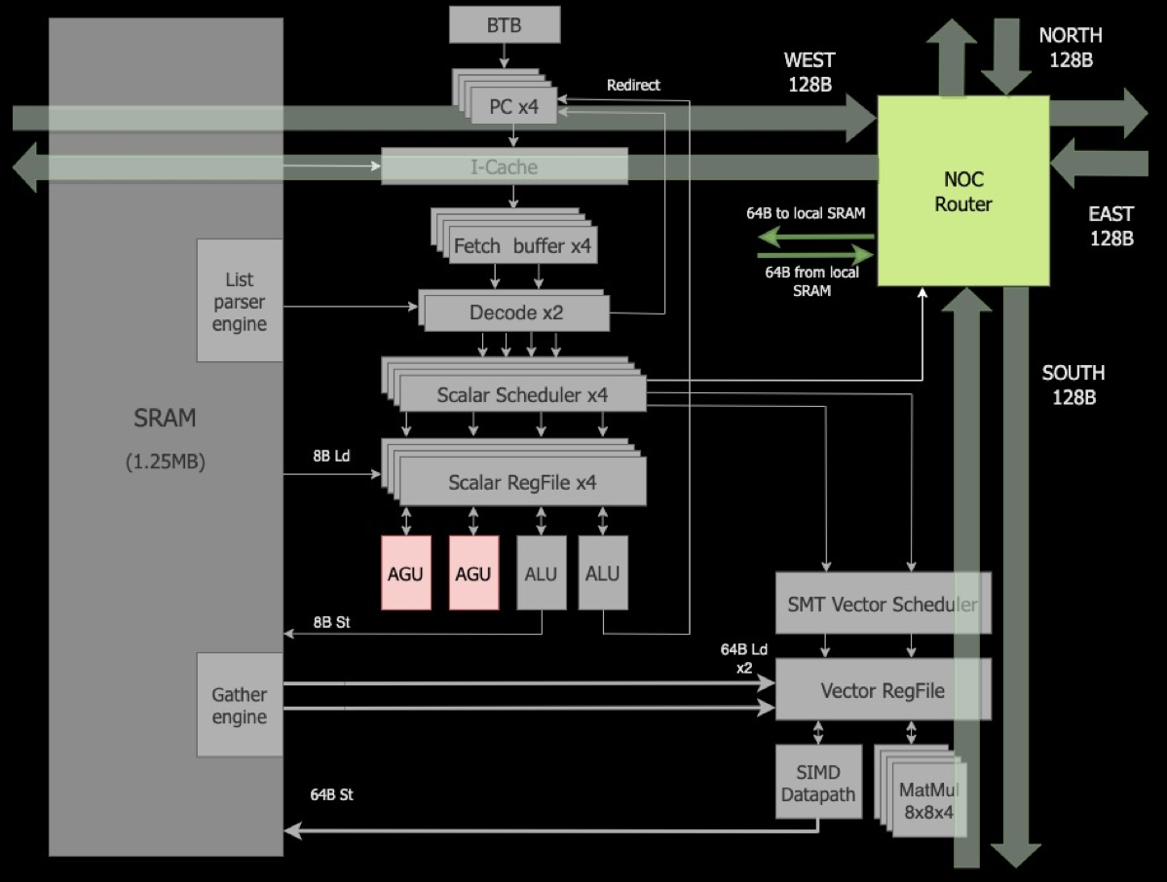
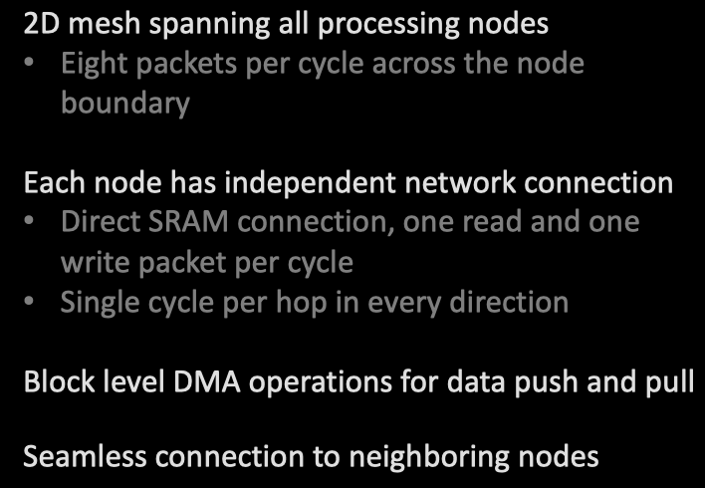
NOC Router
每个节点都连接到一个2D网格

Slide 30
计算单元与 SRAM/NoC 数据交互
Dojo核心内的SRAM具有非常大的读写带宽，可以以 400 GB/秒的速度加载并以 270 GB/秒的速度写入。Dojo核心指令集具有专用的网络传输指令，通过NoC路由，可以直接将数据移入或移出 D1 芯片中甚至Dojo训练模块中其他内核的SRAM 存储器。
与普通的SRAM不同，Dojo的SRAM包括列表解析引擎（list parser engine）和一个收集引擎（gather engine）。列表解析功能是 D1芯片的关键特性之一，通过列表解析引擎可以将复杂的不同数据类型的传输序列进行打包，提升传输效率。

Slide 31
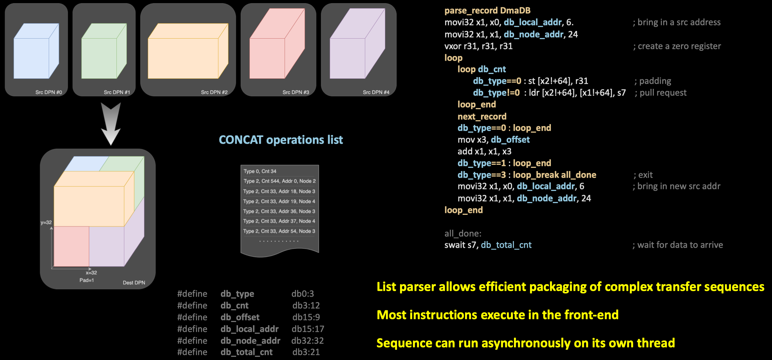
列表解析
这本质上是一种封装不同数据位的方法，以便可以在系统中的 D1 内核之间高效传输。

Slide 32
列表解析
这本质上是一种封装不同数据位的方法，以便可以在系统中的 D1 内核之间高效传输。
为了进一步减少操作延迟、面积和复杂度，D1 并不支持虚拟内存。在通常的处理器中，程序使用的内存地址不是直接访问物理内存地址，而是由 CPU 使用操作系统设置的分页结构转换为物理地址。
在 D1内核中， 4 路 SMT 功能让计算具备显式并行性，简化 AGU 和寻址计算方式，以让特斯拉以足够低的延迟访问 SRAM，其优势是可避免中间L1 数据缓存的延迟。

Slide 33
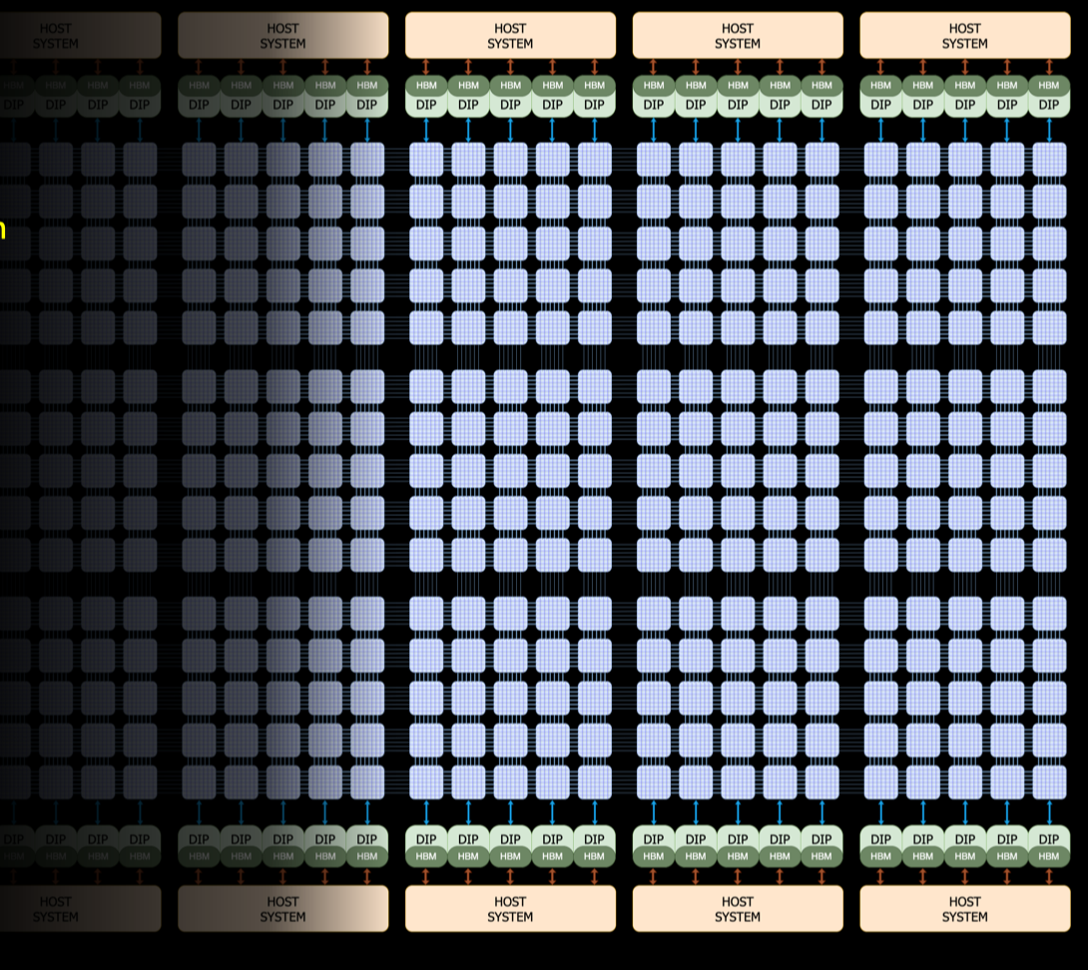
内存存取
说到系统内存，Dojo 芯片并不直接连接到内存。相反，它们连接到配备 HBM 的接口处理器。这些接口处理器还负责与主机系统通信。
可以跨 tile 边界从每个芯片边缘传输 900 GB/s，这意味着可以以 4.5 TB/s 的链路带宽访问接口处理器及其 HBM。因为访问 HBM 需要通过单独的芯片，所以访问延迟可能非常高。

Slide 34
内核与物理实现

Slide 35
不进行数据端缓存，不支持虚拟内存，也不支持precise exceptions
Dojo 核心是在一个非常大的 645 平方毫米的裸片上实现的，称为 D1。与我们熟悉的其他芯片不同，单个 Dojo 芯片不能自给自足。它没有 DDR 或 PCIe 控制器。die 边缘周围有 IO 接口，可以让 die 与相邻的 die 进行通信，延迟约为 100 ns。
要访问系统内存，Dojo D1 芯片必须与具有板载 HBM 的接口处理器通信。该接口处理器又通过 PCIe 连接到主机系统（接口处理器安装在 PCIe 卡上）。理论上，最小的功能性 Dojo 部署将涉及一个 Dojo 芯片、一个接口处理器卡和一个主机系统。但特斯拉将 Dojo die部署在每个包含 25 个die的模块中，以提供规模感。Dojo D1 die专门设计用于超级计算机的构建块，仅此而已。

Slide 36
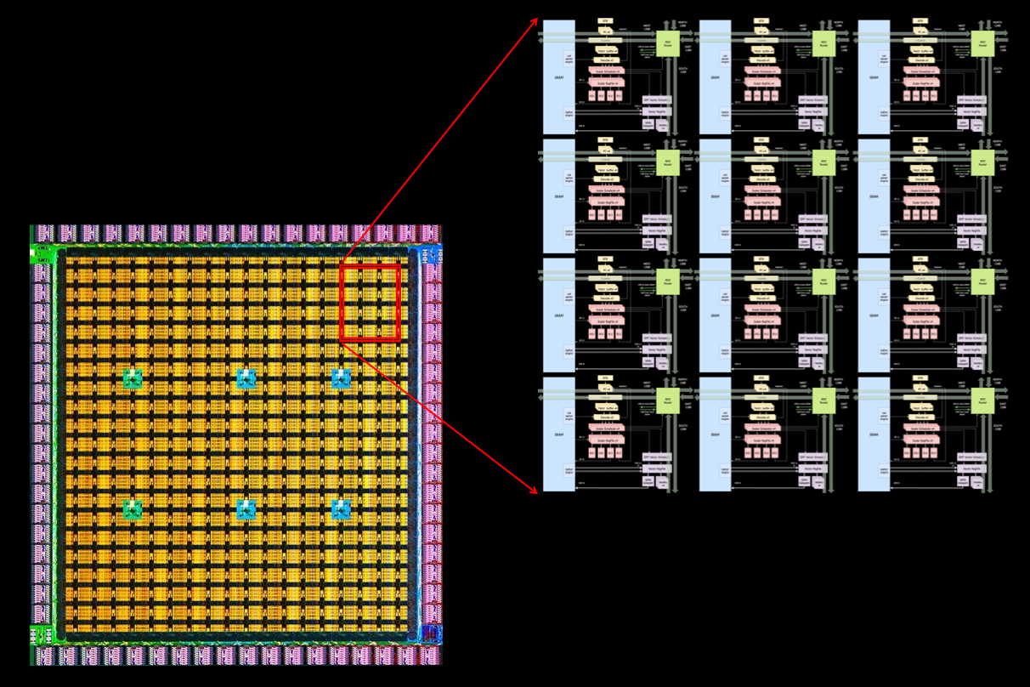
这种专业化可以节省更多的裸片面积。Dojo D1 不会在 DDR 和 PCIe 控制器上花费空间。大部分裸片都被大量 Dojo 核心占据，除了外部设计用于与相邻裸片接口的定制 IO 连接器。
Dojo 不会尝试跨内核保持缓存一致性，并且不会将任何 SRAM 用于窥探过滤。

Slide 37
Dojo 指令集支持 64 位标量指令和 64 B SIMD 指令，它包括处理从本地内存到远程内存传输数据的原语（primitives），并支持信号量（semaphore）和屏障约束（ barrier constraints），这是使内存操作符合指令不仅在 D1 内核中运行，而且在 D1 内核的集合中运行。至于特定于 ML 的指令，有一组通常在软件中完成的 shuffle、transpose 和 convert 指令，现在蚀刻在晶体管中，核心还进行随机舍入（ stochastic rounding ），可以进行隐式 2D 填充（implicit 2D padding），即通常通过在一条数据的两侧添加零来调整张量来完成。
D1指令集支持 64 位标量指令和 64字节 SIMD 指令，网络传输与同步原语和机器学习/深度学习相关的专用原语（例如8x8矩阵计算）。
在网络数据传输和同步原语方面，支持从本地存储（SRAM）到远程存储传输数据的指令原语（Primitives），以及信号量（Semaphore）和屏障约束（ Barrier constraints）。这可以使D1支持多线程，其存储操作指令可以在多个 D1 内核中运行。
针对机器学习和深度学习，特斯拉定义了包括 shuffle、transpose 和 convert 等数学操作的指令，以及随机舍入（ stochastic rounding ），padding相关的指令。

Slide 38
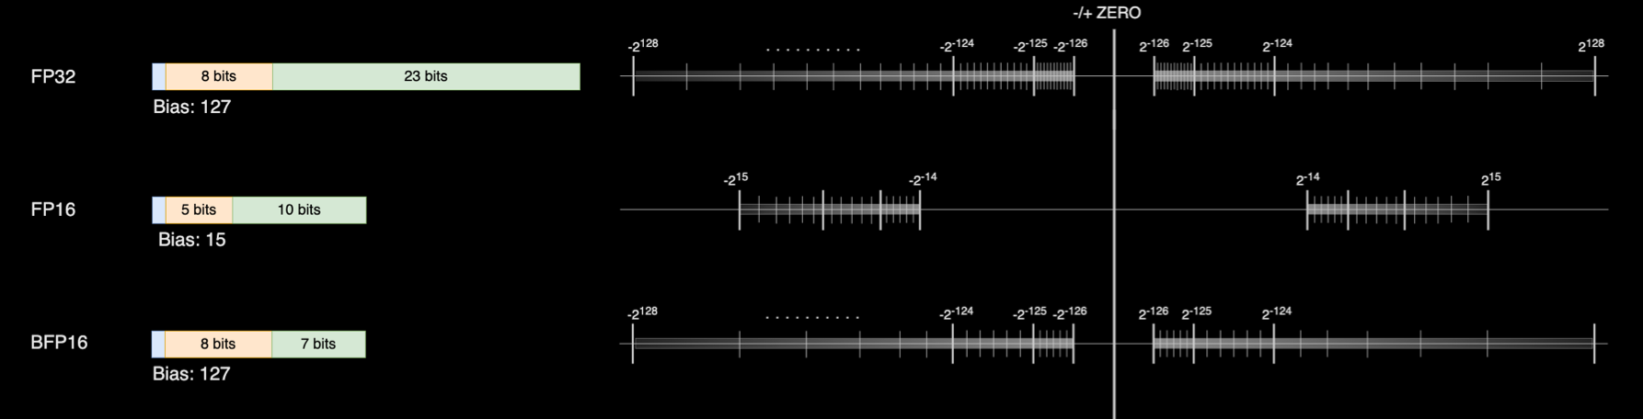
D1 内核支持多种数据格式。标量单元支持 8、16、32 或 64 位的整数，而向量单元及其关联的矩阵单元支持多种数据格式，具有精度和数值范围的混合，其中不少是动态的可由 Dojo 编译器组合。
FP32 has more range and precision than the application requires 16b FP formats allow higher representation density, with some usage restrictions • IEEE FP16 does not have enough range to cover all layers • BFP has more range, but sparser coverage density

Slide 39
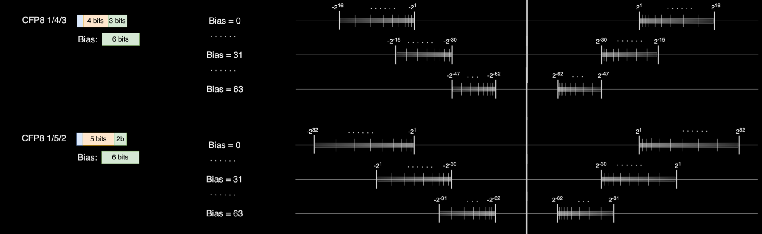
FP32 格式比 AI 训练应用的许多部分所需的精度和范围更广，IEEE 指定的 FP16 格式没有足够的范围覆盖神经网络中的所有处理层；相反，Google Brain 团队创建的 Bfloat 格式范围更广，但精度更低。因此，Tesla 不仅提出了用于较低精度和更高吞吐量矢量处理的 8 位 FP8 格式，而且还提出了一组可配置的 8 位和 16 位格式，Dojo 编译器可以在尾数的精度附近滑动和上图所示的指数，以涵盖更广泛的范围和精度。在任何给定时间，最多可以使用 16 种不同的矢量格式，但每个 64 B 数据包必须属于同一类型。

Slide 40
Reference 引用&参考
https://www.youtube.com/watch?v=uE2f7kiRhmw
https://www.youtube.com/watch?v=QurtwJdb5Ew
https://www.youtube.com/watch?v=DSw3IwsgNnc
https://chipsandcheese.com/2022/09/01/hot-chips-34-teslas-dojo-microarchitecture/
https://en.wikipedia.org/wiki/Tesla_Dojo
https://www.qbitai.com/2022/08/37209.html
https://zhidx.com/p/347884.html
https://www.cnblogs.com/wujianming-110117/p/17115152.html
https://mp.weixin.qq.com/s/xGytSXTW7-CL-O1V7y7QRw
https://mp.weixin.qq.com/s/uBL4x4MJz1GiCf2a0gnnUQ
https://mp.weixin.qq.com/s/N_sMmndpyiq0_qbdwq3MuA
https://www.51cto.com/article/717372.html
https://mp.weixin.qq.com/s/vmNsRVwmi3Azo-bPDanc2g

Slide 41
Notes:
41

